Slide 1
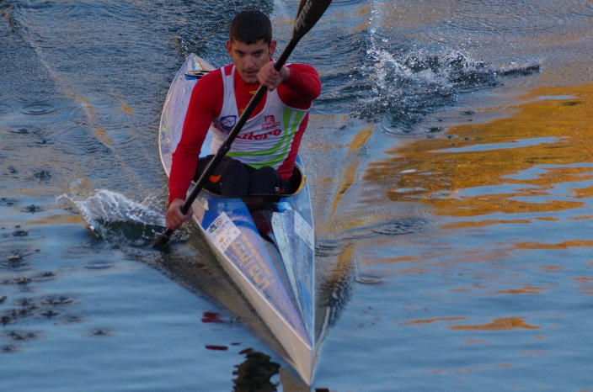
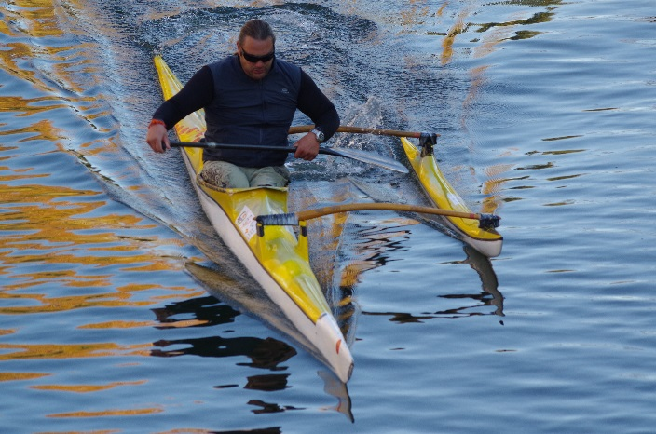
معرفی کلی پاراکانو

Slide 2
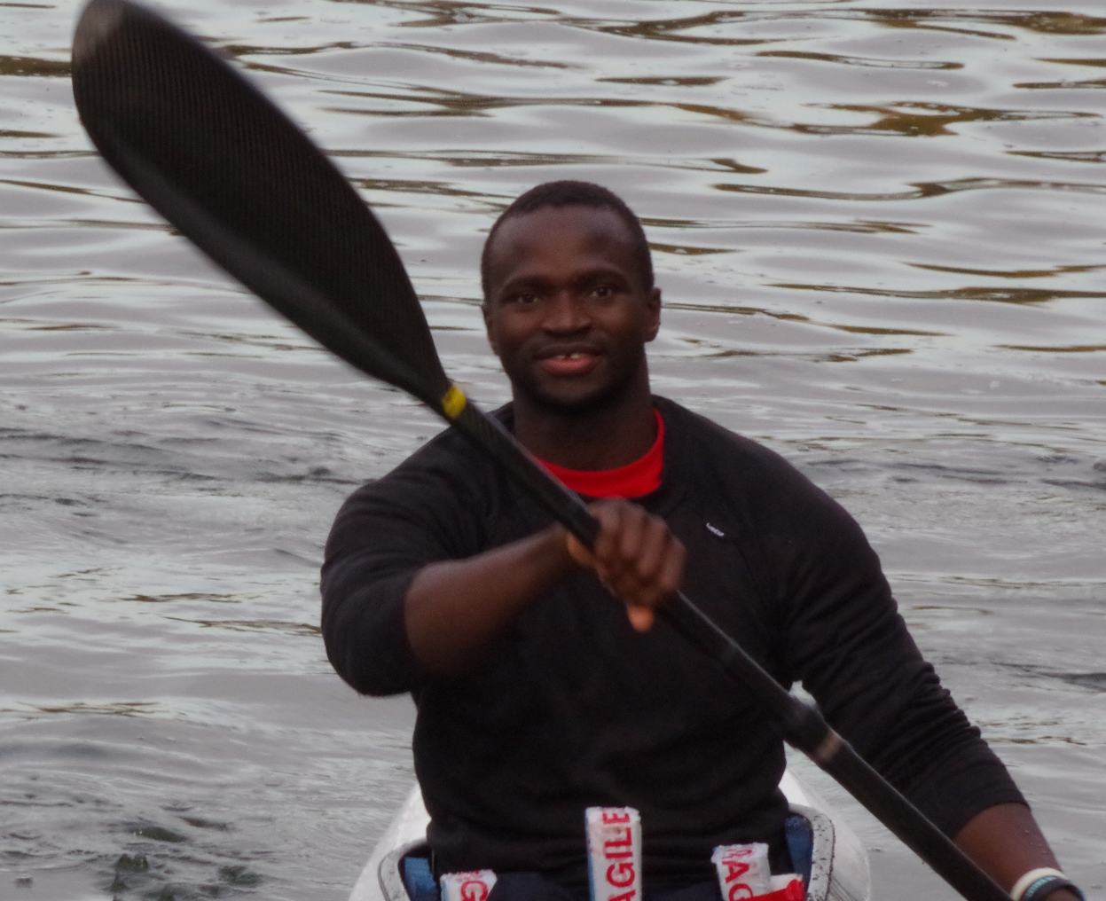
فضای تمرین
قایق ها
پارو
سازگاری
از کجا شروع کنم

Slide 3
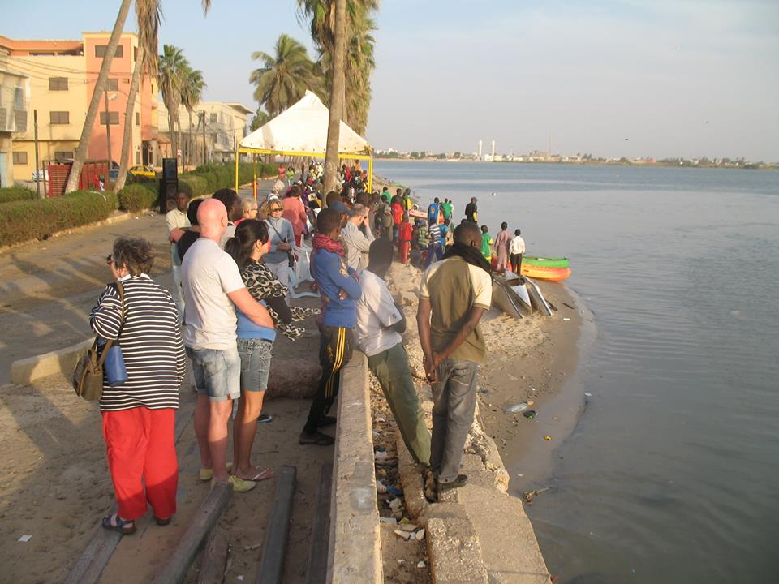
فضای تمرین 1
هر جایی که دارای آب آرام است: رودخانه، دریاچه و مرداب
کورس مسابقه:طول 200 متر و مستقیم.
یک خط استارت و یک خط پایان و چهار شناور برای شروع اولین مسابقه کافیست.

Slide 4
فضای تمرین 2
8 یا 9 لاین که توسط شناور به فاصله هر 10 متر مشخص شده
عرض 9 متر
سیستم شروع اتوماتیک یا فرمان
Ready ...Set..Go
200 متر برای رسیدن به خط پایان

Slide 5
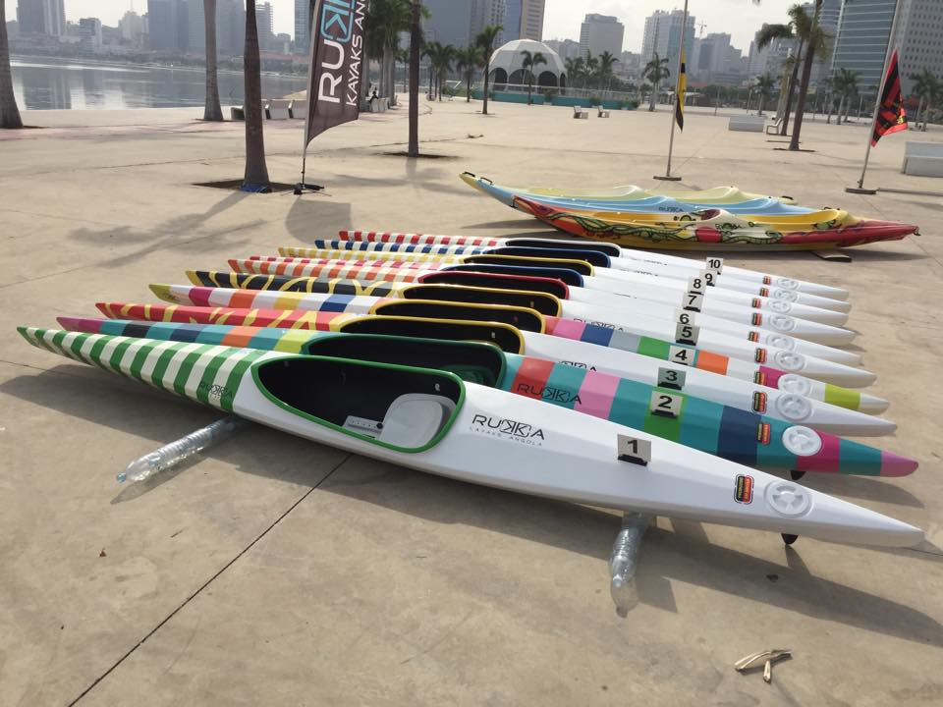
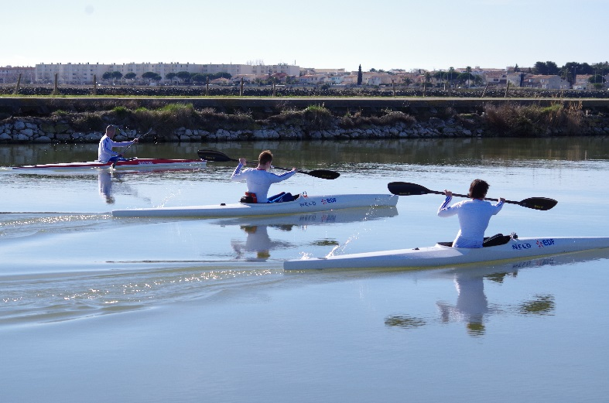
قایق ها : kayak = K1

Slide 6
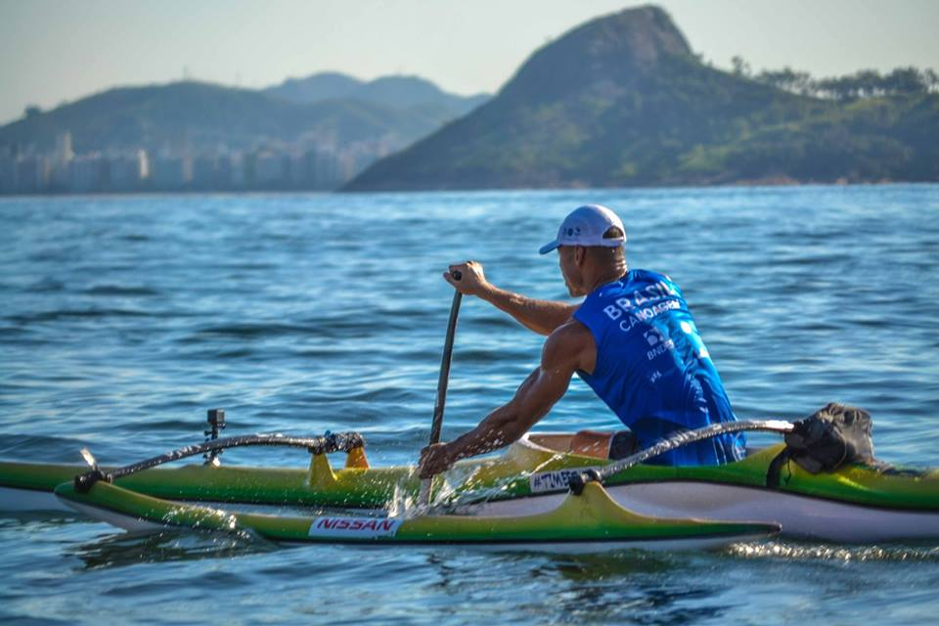
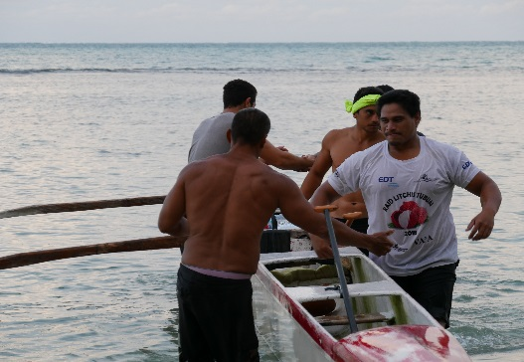
قایق ها: va’a= V1

Slide 7
مقررات مربوط به قایق
قایق ها | Kayak | Va´a
حداکثر طول(cm) | 520 | 730
حداقل عرض(cm) | 50*
حداقل وزن | 12 kg | 13kg**
* نکته: اندازه گیری 10 سانتیمتر از کف قایق
شامل :** hull, ama and iato

Slide 8
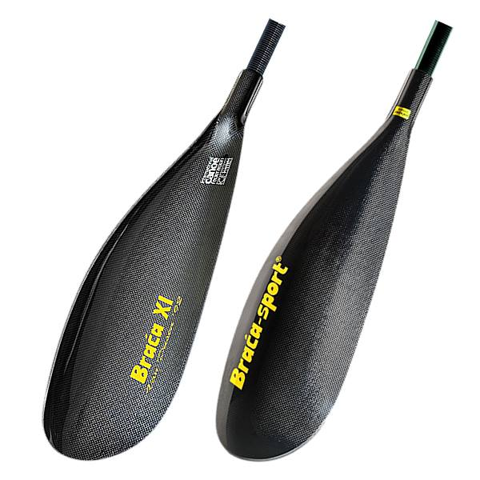
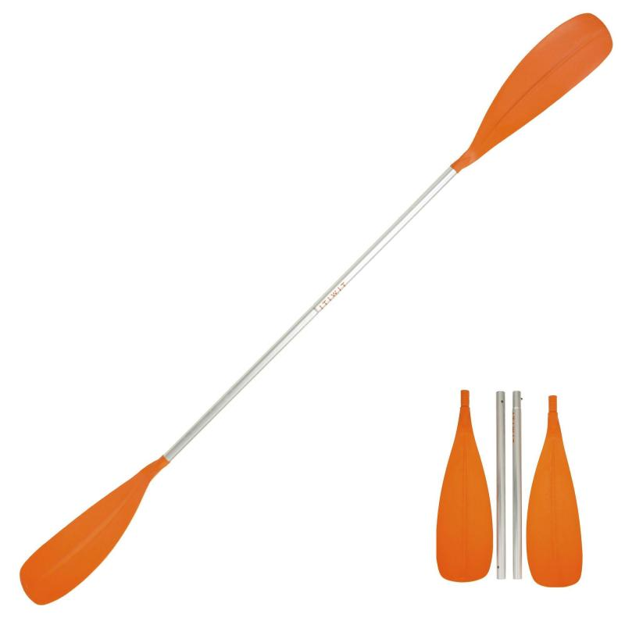
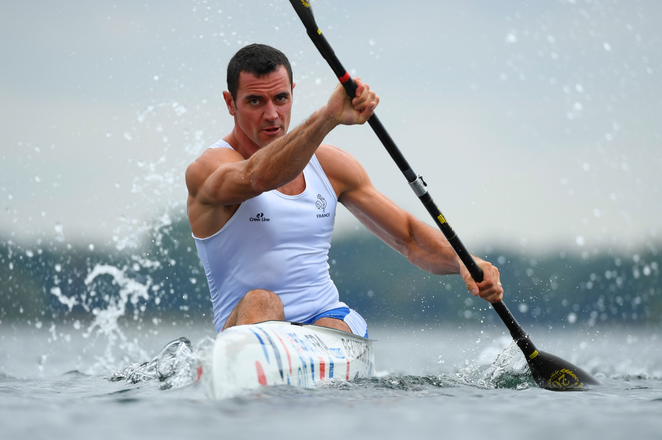
پاروهای کایاک: دو تیغه صاف یا بالی شکل

Slide 9
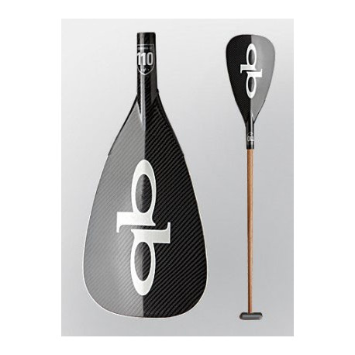
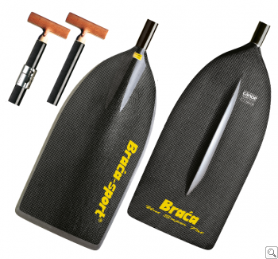
Va’a پاروهای : یک تیغه با طرح کانو یا تاهیتی

Slide 10
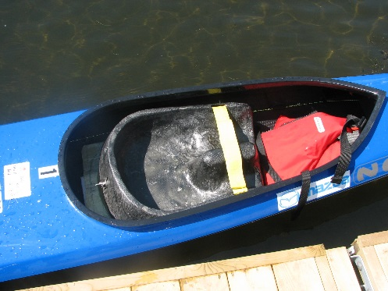
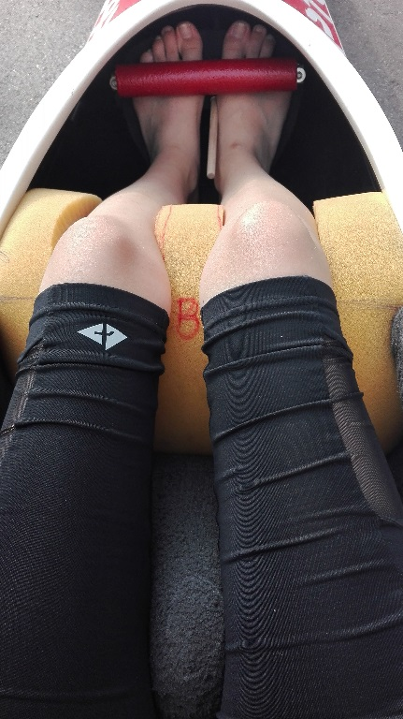
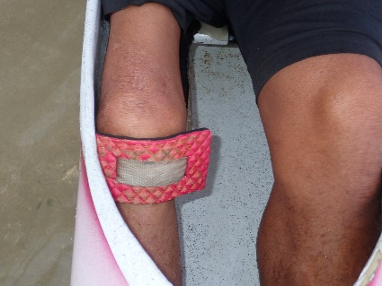
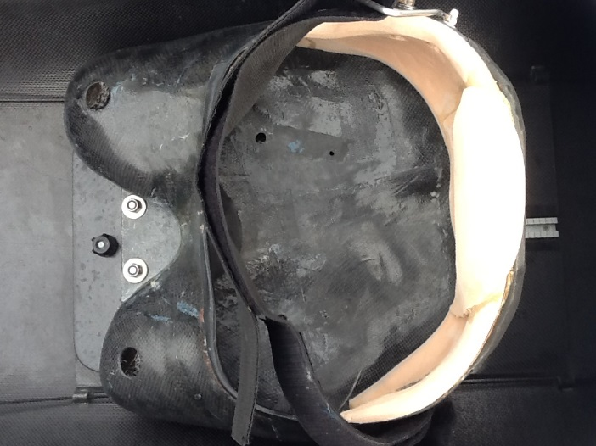
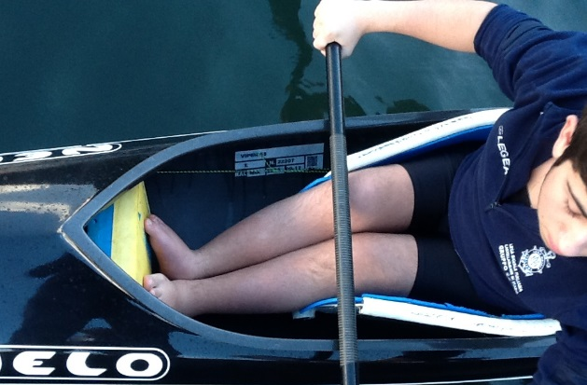
سازگاری برای فیت شدن درون قایق و انتقال نیرو

Slide 11
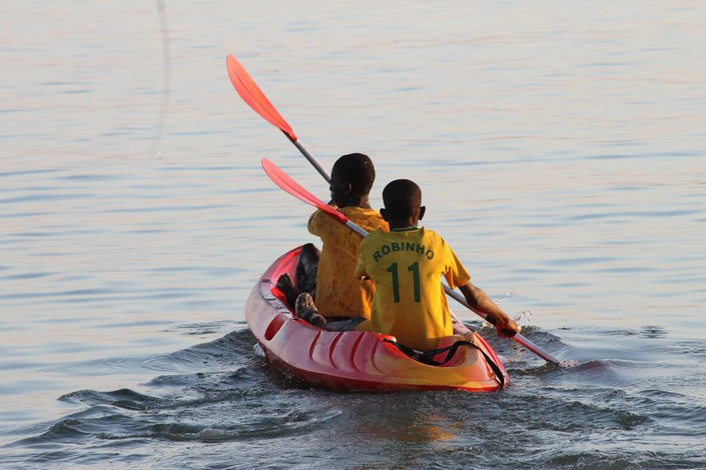
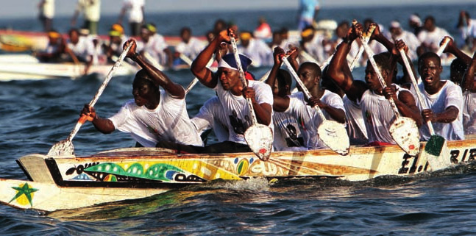
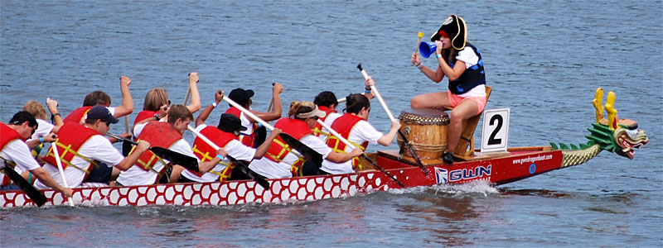
چطور شروع کنیم: قایقرانی یک مهارت معروف در همه جهان هست

Slide 12
تکنیک های پاراکانو
پاراکانو از قوانین یکسان بیومکانیکی پیروی میکند.
نکات اصلی این است که: چطور در قایق بنشینیم، تعادل را احساس کنیم و بدانیم چطور با توانایی هایمان انتقال نیرو را انجام دهیم.
میتوانید قبل از آماده شدن و یادگیری مناسب تکنیک های قایق های استاندارد، از قایق های متعادل تر استفاده کنید تا بهتر یاد بگیرید.

Slide 13
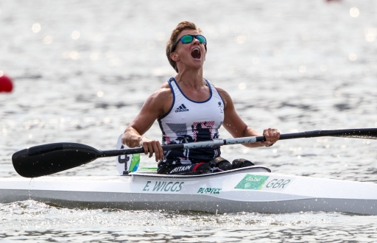
با پاراکانو ، از بهبود توانایی های خود لذت ببرید و سرعت روی آب را حس کنید.

